Slide 1
Teoria da Decisão

Slide 2
Decisões
Subjetivo
(humano)
Objetivo
(matemático)

Slide 3
Prioridade
Orçamento
Caminhão
Transporte
Operador
Auxiliar
Rigger
Motorista

Slide 4
Prioridade
Qual serviço devemos realizar primeiro?
Levamos em conta atualmente:
Fatores certos:
Horário previsto para o serviço ocorrer
Número de serviços realizados para o cliente
Fatores incertos:
Chance do serviço ocorrer (chuva)
Condicional de chuva
Podemos / queremos levar em conta:
Fatores certos:
Clientes VIP
Avaliação do cliente
Fatores incertos:
Chance do serviço ocorrer (vento)
Condicional de vento
Atribuir pesos diferentes para cada parâmetro

Slide 5
Equipamento
Qual equipamento mandar para cada serviço?
Filtragem:
Carga máxima a ser levantada
Altura máxima a ser içada
Raio máximo de trabalho
Decisão:
Carga máxima do equipamento
Altura máxima do equipamento
Raio máximo do equipamento
Podemos / queremos levar em conta:
Distância do equipamento até a operação
Custo
Atribuir pesos diferentes para cada parâmetro

Slide 6
Operador
Qual operador mandar para determinado equipamento?
Filtragem:
Capacitação do operador
Documentação necessária
Decisão:
Avaliação do operador
Experiência com o equipamento
Podemos / queremos levar em conta:
Distância do operador até o caminhão
Atribuir pesos diferentes para cada parâmetro

Slide 7
Formulação Matemática

Slide 8
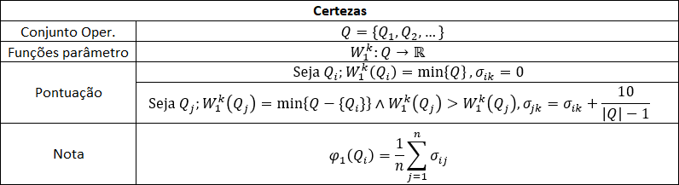
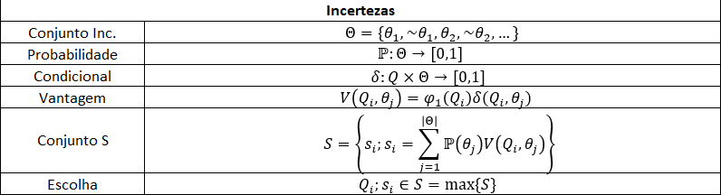
Prioridade

Slide 9
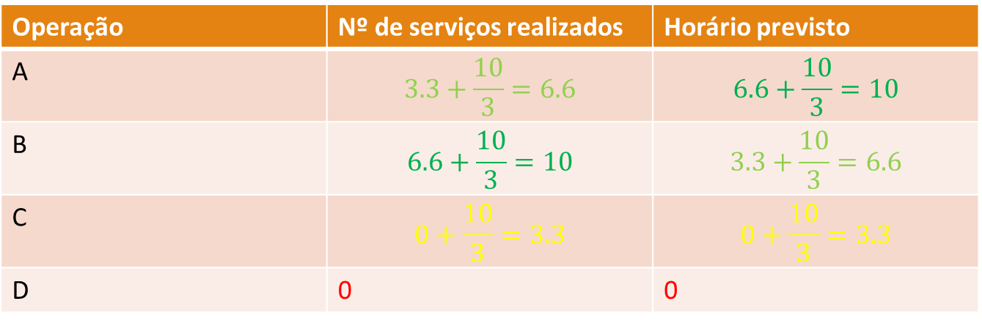
Prioridade
A
B
C
D
Operação | Nº de serviços realizados | Horário previsto
A | 11 | 7:00
B | 24 | 08:30
C | 6 | 09:00
D | 1 | 13:00
Operação | Nº de serviços realizados | Horário previsto
A | 11 | 7:00
B | 24 | 8:30
C | 6 | 09:00
D | 1 | 13:00
Operação | Nº de serviços realizados | Horário previsto
A | $$3.3+\frac{10}{3}=6.6$$ | $$6.6+\frac{10}{3}=10$$
B | $$6.6+\frac{10}{3}=10$$ | $$3.3+\frac{10}{3}=6.6$$
C | $$0+\frac{10}{3}=3.3$$ | $$0+\frac{10}{3}=3.3$$
D | 0 | 0

Slide 10
Prioridade
A
B
C
D
Operação | Nota sobre certezas
A | 8.3
B | 8.3
C | 3.3
D | 0

Slide 11

Prioridade
Nota final
Operação | Nota sobre certezas | Condicional de chuva | Chance de chuva
A | 8.3 | 1 | 0.3
B | 8.3 | 0 | 0.12
C | 3.3 | 0 | 0.37
D | 0 | 1 | 0.2
$$φ\left(Q\right)δ\left(Q, θ\right)ℙ\left(θ\right)+φ(Q)(1−ℙ\left(θ\right))$$

Slide 12
Prioridade
Nota final
A operação A terá a prioridade e será decidida primeiro.
Operação | Nota sobre certezas | Nota final
A | 8.3 | 8.3
B | 8.3 | 7.3
C | 3.3 | 2.0
D | 0 | 0
$$φ\left(Q\right)δ\left(Q, θ\right)ℙ\left(θ\right)+φ(Q)(1−ℙ\left(θ\right))$$

Slide 13
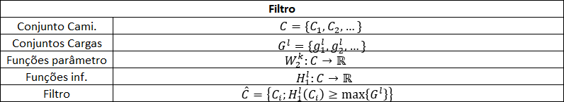
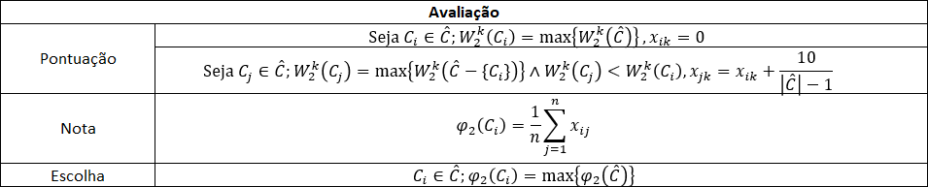
Equipamento

Slide 14
Equipamento
Guindaste | Carga Máxima | Raio Máximo | Altura Máxima
A | 1 ton | 8 m | 6 m
B | 1 ton | 9 m | 6,5 m
C | 3 ton | 14 m | 10 m
D | 7,8 ton | 14 m | 17 m
E | 10 ton | 16 m | 22 m
F | 12 ton | 20 m | 26 m
G | 12 ton | 20 m | 27 m
H | 18 ton | 24 m | 32 m
Objeto | Peso | Altura | Raio de trabalho
1 | 300 kg | 4 m | 8 m
2 | 600 kg | 8 m | 9,7 m
3 | 600 kg | 5,6 m | 3 m
4 | 1,7 ton | 2,3 m | 7 m
5 | 4 ton | 6 m | 12 m

Slide 15
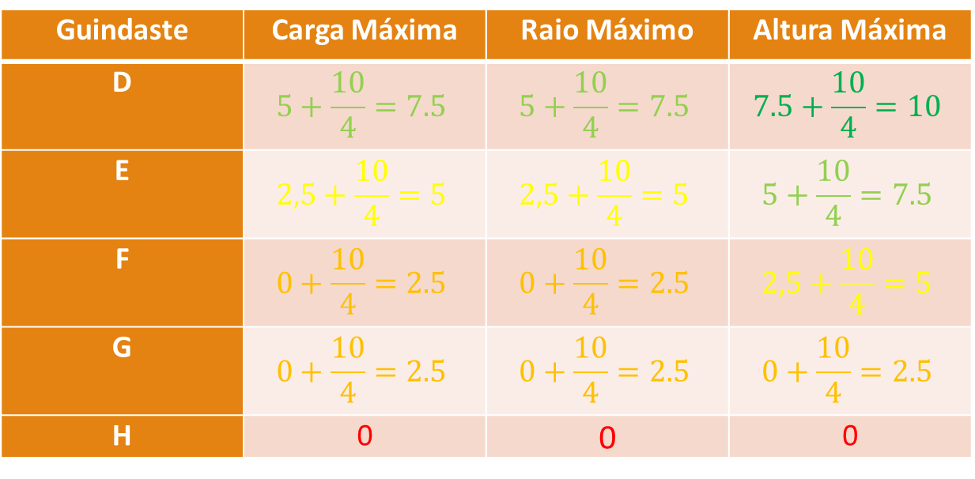
Equipamento
Guindaste | Carga Máxima | Raio Máximo | Altura Máxima
D | $$5+\frac{10}{4}=7.5$$ | $$5+\frac{10}{4}=7.5$$ | $$7.5+\frac{10}{4}=10$$
E | $$2,5+\frac{10}{4}=5$$ | $$2,5+\frac{10}{4}=5$$ | $$5+\frac{10}{4}=7.5$$
F | $$0+\frac{10}{4}=2.5$$ | $$0+\frac{10}{4}=2.5$$ | $$2,5+\frac{10}{4}=5$$
G | $$0+\frac{10}{4}=2.5$$ | $$0+\frac{10}{4}=2.5$$ | $$0+\frac{10}{4}=2.5$$
H | 0 | 0 | 0
Guindaste | Carga Máxima | Raio Máximo | Altura Máxima
D | 7,8 ton | 14 m | 17 m
E | 10 ton | 16 m | 22 m
F | 12 ton | 20 m | 26 m
G | 12 ton | 20 m | 27 m
H | 18 ton | 24 m | 32 m
Guindaste | Carga Máxima | Raio Máximo | Altura Máxima
D | 7,8 ton | 14 m | 17 m
E | 10 ton | 16 m | 22 m
F | 12 ton | 20 m | 26 m
G | 12 ton | 20 m | 27 m
H | 18 ton | 24 m | 32 m

Slide 16
Equipamento
Guindaste | Nota
D | 8.3
E | 5.83
F | 3.3
G | 2.5
H | 0
O melhor equipamento disponível para essa operação é o equipamento D.

Slide 17
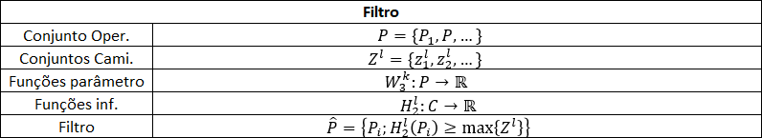
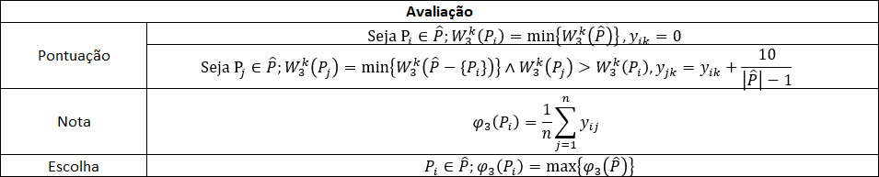
Operador

